Slide 1
MERCEKLERDE GÖRÜNTÜ
Arş. Gör. Dilber DEMİRTAŞ
Emre Can TURAN

Slide 2
Kazanım:
10.4.9.3. Merceklerin oluşturduğu görüntünün özelliklerini keşfeder.
a. Öğrencilerin simülasyonlar ve deneylerden elde ettiği verileri kullanarak merceklerin oluşturduğu görüntü özelliklerini tartışmaları sağlanır. b. Öğrencilerin merceğe farklı uzaklıklarda bulunan cisimlerin görüntülerini ölçekli çizmeleri ve çizdiği görüntülerin özelliklerini karşılaştırmaları sağlanır. c. Öğrencilerin merceklerin bulundukları ortama göre özelliklerinin değişeceğini deney yaparak görmeleri sağlanır. ç. Merceklerin nerelerde hangi amaçlar için kullanıldığını araştırmaları sağlanır.

Slide 3
Merceklerde Görüntü
Geçen Ders
Bu Resimlerdekiler Ne Olabilir?
Aktiviteler
Aktivitelerin Yorumlanması
Mercekler Ortamdan Ortama Değişiklik Gösterir mi?
Gündelik Hayattan Örnekler
Çıkmış Soru Çözümü
Dersin Özeti
Gelecek Ders

Slide 4
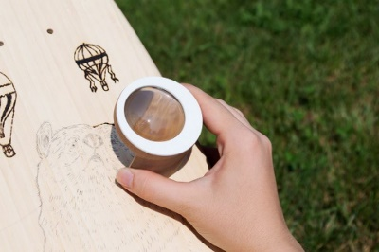
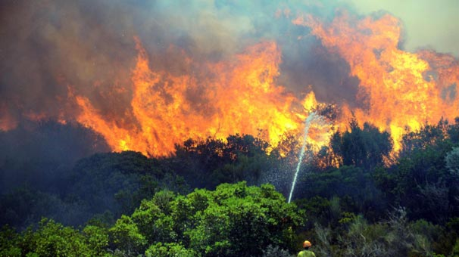
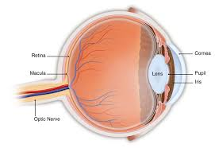
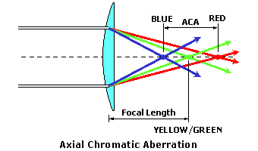
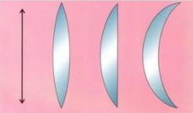
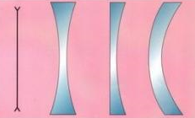
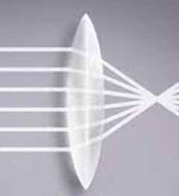
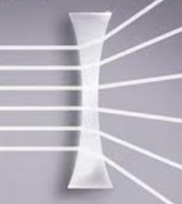
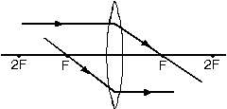
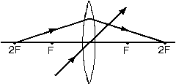
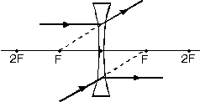
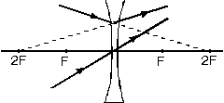
Geçen Ders
Geçen Ders
Bu Resimlerdekiler Ne Olabilir?
Aktiviteler
Aktivitelerin Yorumlanması
Mercekler Ortamdan Ortama
Değişiklik Gösterir mi?
Gündelik Hayattan Örnekler
Çıkmış Soru Çözümü
Dersin Özeti
Gelecek Ders

Slide 5
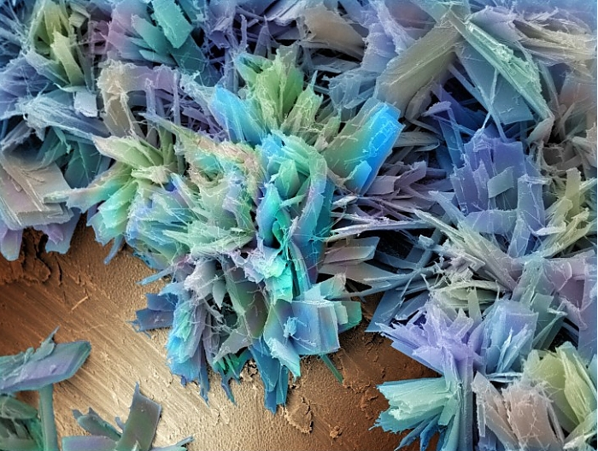

Slide 6
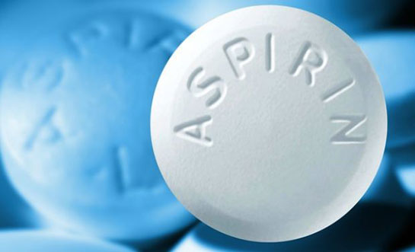

Slide 7
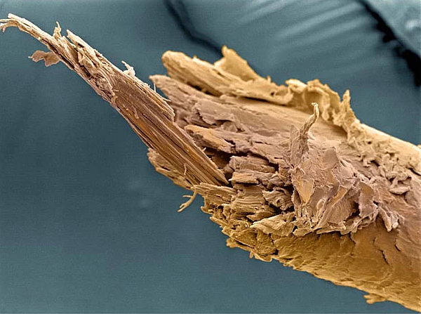

Slide 9
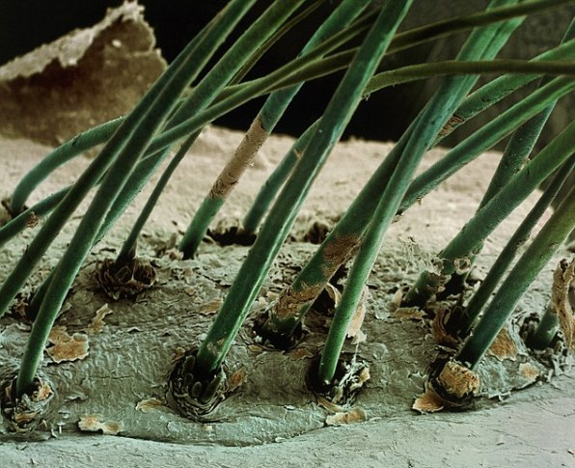

Slide 10
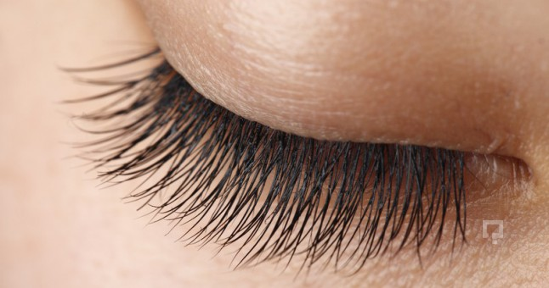

Slide 11
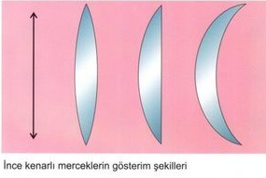
Aktivite – İnce Kenarlı Mercek
Geçen Ders
Bu Resimlerdekiler Ne Olabilir?
Aktiviteler
Aktivitelerin Yorumlanması
Mercekler Ortamdan Ortama
Değişiklik Gösterir mi?
Gündelik Hayattan Örnekler
Çıkmış Soru Çözümü
Dersin Özeti
Gelecek Ders
Notes:
İnce kenarlı mercek için:
http://tutor-homework.com/Physics_Help/lens_ray_simulation.html
http://ophysics.com/l12.html

Slide 12
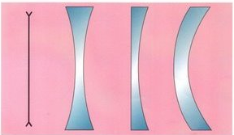
Aktivite – Kalın Kenarlı Mercek
Geçen Ders
Bu Resimlerdekiler Ne Olabilir?
Aktiviteler
Aktivitelerin Yorumlanması
Mercekler Ortamdan Ortama
Değişiklik Gösterir mi?
Gündelik Hayattan Örnekler
Çıkmış Soru Çözümü
Dersin Özeti
Gelecek Ders
Notes:
Kalın kenarlı mercek için:
http://tutor-homework.com/Physics_Help/lens_ray_simulation.html
http://ophysics.com/l12.html

Slide 13
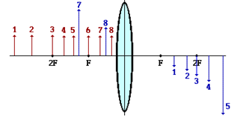
Aktivite Sonuçları
Geçen Ders
Bu Resimlerdekiler Ne Olabilir?
Aktiviteler
Aktivitelerin Yorumlanması
Mercekler Ortamdan Ortama
Değişiklik Gösterir mi?
Gündelik Hayattan Örnekler
Çıkmış Soru Çözümü
Dersin Özeti
Gelecek Ders
Notes:
Cisim merkezin dışında ise, görüntü odak ile merkez arasındadır, cisimden küçüktür, terstir, gerçektir.
Cisim merkezde ise, görüntü merkezdedir, cisim ile aynı boydadır, terstir, gerçektir.
Cisim merkez ile odak arasında ise, görüntü merkezin dışındadır, cisimden büyüktür, terstir, gerçektir.
Cisim odak noktasında ise, görüntü sonsuzdadır.
Cisim odak ile merkez arasında ise, görüntü mercekten daha uzaktadır, büyüktür, düzdür, gerçektir.

Slide 14
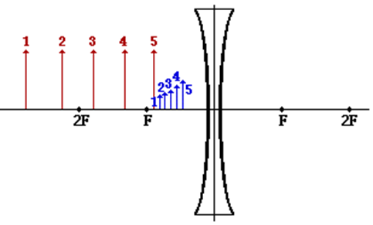
Aktivite Sonuçları
Geçen Ders
Bu Resimlerdekiler Ne Olabilir?
Aktiviteler
Aktivitelerin Yorumlanması
Mercekler Ortamdan Ortama
Değişiklik Gösterir mi?
Gündelik Hayattan Örnekler
Çıkmış Soru Çözümü
Dersin Özeti
Gelecek Ders
Notes:
Görüntü her zaman sanaldır, düzdür, cisimden küçüktür.

Slide 15
Mercekler Ortamdan Ortama Değişkenlik Gösterir mi ?
Geçen Ders
Bu Resimlerdekiler Ne Olabilir?
Aktiviteler
Aktivitelerin Yorumlanması
Mercekler Ortamdan Ortama
Değişiklik Gösterir mi?
Gündelik Hayattan Örnekler
Çıkmış Soru Çözümü
Dersin Özeti
Gelecek Ders
Notes:
Evet. Kırılma konusunda snell yasasını hatırlayalım. Az kırıcı ortamdan çok kırıcı ortama girdiğinde normale yaklaşıyordu ışın. Merceklerde ışınlar snelle göre kırılır. Örneğin ince kenarlı merceği ele alalım. Hava ortamı az kırıcı, mercek ortamı çok kırıcı; havadan gelen ışın mercege geldiğinde ışın normale yaklaşacak şekilde kırılacaktır. Paralel gelen ışınlar ince kenarlı mercekte odak noktasında toplanacaktır. Merceği hava ortamından alıp kırıcılık indisi mercekten büyük bir ortama koyarsak, merceğe paralel gelen ışınlar artık toplanmaz, uzantıları odaktan geçecek şekilde dağılır. Yani ince kenarlı mercek, kalın kenarlı gibi davranır. Aynı şekilde kalın kenarlı mercekte, ince kenarlı gibi davranır.

Slide 16
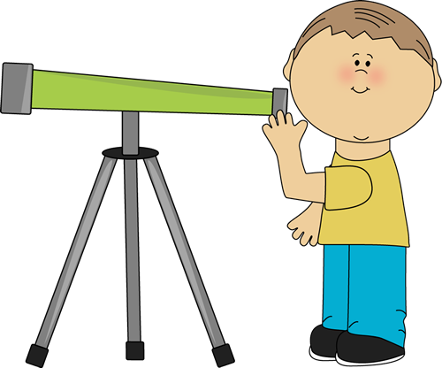
Günlük Hayattan Örnekler
Geçen Ders
Bu Resimlerdekiler Ne Olabilir?
Aktiviteler
Aktivitelerin Yorumlanması
Mercekler Ortamdan Ortama
Değişiklik Gösterir mi?
Gündelik Hayattan Örnekler
Çıkmış Soru Çözümü
Dersin Özeti
Gelecek Ders

Slide 17
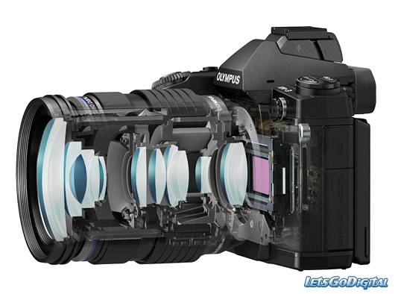
Günlük Hayattan Örnekler
Geçen Ders
Bu Resimlerdekiler Ne Olabilir?
Aktiviteler
Aktivitelerin Yorumlanması
Mercekler Ortamdan Ortama
Değişiklik Gösterir mi?
Gündelik Hayattan Örnekler
Çıkmış Soru Çözümü
Dersin Özeti
Gelecek Ders

Slide 18
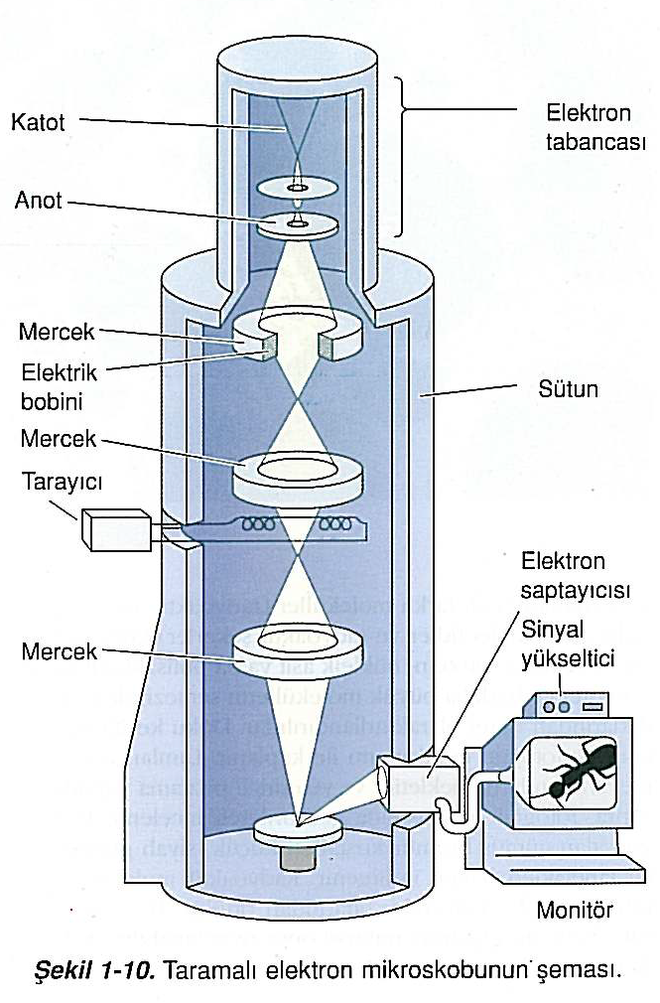
Günlük Hayattan Örnekler
Geçen Ders
Bu Resimlerdekiler Ne Olabilir?
Aktiviteler
Aktivitelerin Yorumlanması
Mercekler Ortamdan Ortama
Değişiklik Gösterir mi?
Gündelik Hayattan Örnekler
Çıkmış Soru Çözümü
Dersin Özeti
Gelecek Ders

Slide 19
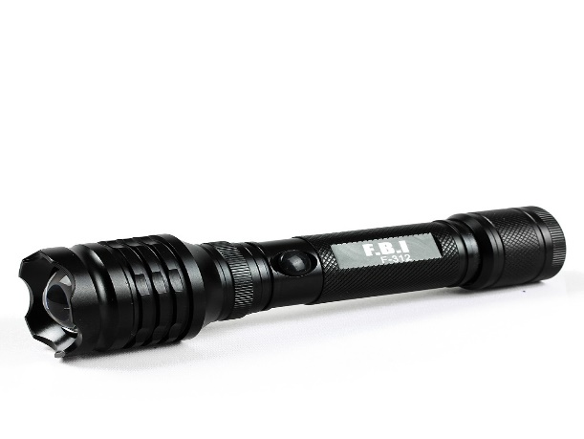
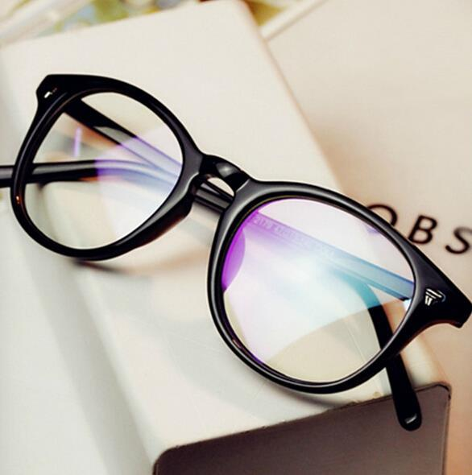
Günlük Hayattan Örnekler
Geçen Ders
Bu Resimlerdekiler Ne Olabilir?
Aktiviteler
Aktivitelerin Yorumlanması
Mercekler Ortamdan Ortama
Değişiklik Gösterir mi?
Gündelik Hayattan Örnekler
Çıkmış Soru Çözümü
Dersin Özeti
Gelecek Ders

Slide 20
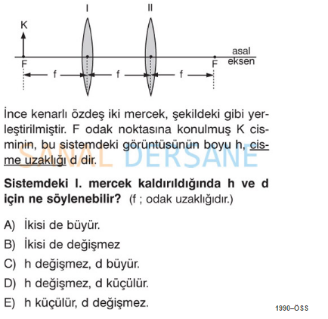
Çıkmış Sorular
Geçen Ders
Bu Resimlerdekiler Ne Olabilir?
Aktiviteler
Aktivitelerin Yorumlanması
Mercekler Ortamdan Ortama
Değişiklik Gösterir mi?
Gündelik Hayattan Örnekler
Çıkmış Soru Çözümü
Dersin Özeti
Gelecek Ders

Slide 21
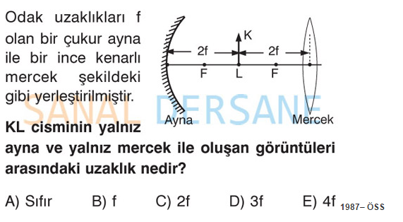
Çıkmış Sorular
Geçen Ders
Bu Resimlerdekiler Ne Olabilir?
Aktiviteler
Aktivitelerin Yorumlanması
Mercekler Ortamdan Ortama
Değişiklik Gösterir mi?
Gündelik Hayattan Örnekler
Çıkmış Soru Çözümü
Dersin Özeti
Gelecek Ders

Slide 22
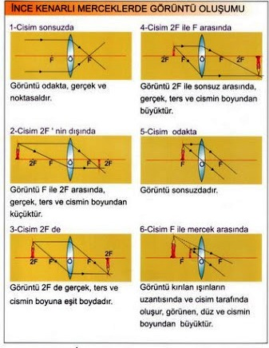
Özet
Geçen Ders
Bu Resimlerdekiler Ne Olabilir?
Aktiviteler
Aktivitelerin Yorumlanması
Mercekler Ortamdan Ortama
Değişiklik Gösterir mi?
Gündelik Hayattan Örnekler
Çıkmış Soru Çözümü
Dersin Özeti
Gelecek Ders

Slide 23
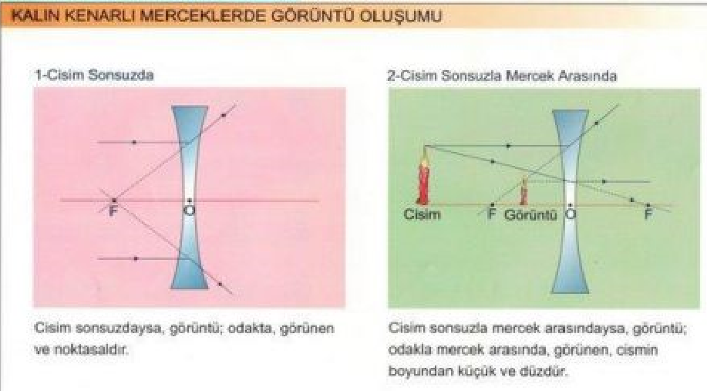
Özet
Geçen Ders
Bu Resimlerdekiler Ne Olabilir?
Aktiviteler
Aktivitelerin Yorumlanması
Mercekler Ortamdan Ortama
Değişiklik Gösterir mi?
Gündelik Hayattan Örnekler
Çıkmış Soru Çözümü
Dersin Özeti
Gelecek Ders

Slide 24
Kazanım:
10.4.9.3. Merceklerin oluşturduğu görüntünün özelliklerini keşfeder.
a. Öğrencilerin simülasyonlar ve deneylerden elde ettiği verileri kullanarak merceklerin oluşturduğu görüntü özelliklerini tartışmaları sağlanır. b. Öğrencilerin merceğe farklı uzaklıklarda bulunan cisimlerin görüntülerini ölçekli çizmeleri ve çizdiği görüntülerin özelliklerini karşılaştırmaları sağlanır. c. Öğrencilerin merceklerin bulundukları ortama göre özelliklerinin değişeceğini deney yaparak görmeleri sağlanır. ç. Merceklerin nerelerde hangi amaçlar için kullanıldığını araştırmaları sağlanır.

Slide 25
Gelecek Der Kazanımları:
10.4.10.1. Optik yasalarını kullanarak gözde görüntü oluşumunu açıklar. a. Öğrencilerin farklı göz kusurlarının nedenlerini ve bu kusurların giderilmesinde ne tür merceğin kullanımının uygun olacağını sebepleriyle tartışmaları sağlanır. b. Öğrencilerin gözlük numarasını kullanarak merceğin cinsini ve odak uzaklığını belirlemeleri sağlanır. 10.4.10.3. Optik aletlerin yapısını inceleyerek bir optik alet tasarlar ve yapar.

